Slide 1
Intelligent Control Theory
智能控制理论
安徽大学人工智能学院
课程组组长：宋军
成员：黄大荣 苏延旭
安徽大学 Anhui University
1

Slide 2
第二章 Hierarchical Control Systems
递阶控制系统
讲授：黄大荣 教授
联系电话：13678429076
Email：drhuangjs@ahu.edu.cn

Slide 3

第二章 Hierarchical Control Systems
递阶控制系统
教学重点
1．介绍递阶智能机器及其三个级别的一般结构；
2．讨论递阶控制各级的作用；
3．举例介绍智能控制的应用。
教学难点
1．理解递阶控制的结构及各级的分工协作关系；
2．了解汽车自主驾驶系统的递阶控制结构和控制算法。
教学要求
着重掌握递阶控制的作用机制，举例分析递阶控制系统的结构与控制算法。

Slide 4

问题1
第一章中谈过萨里迪斯对智能控制的贡献有哪些？

Slide 5
Hierarchical Control Systems
递阶控制系统
The formation of hierarchical intelligent control is based on the studying of early learning control and the summary of the relationships among artificial intelligence, adaptive control, learning control and self-organizing systems from the point of view of engineering cybernetics. 递阶智能控制的形成
Hierarchical intelligent control is consists of three control levels and based on the principle of increasing precision with decreasing intelligence (IPDI), and the hybrid multi-layer intelligent control is based on knowledge description plus mathematical analysis. 三级递阶智能控制与IPDI原理

Slide 6


2.1 General Theory of Hierarchical Intelligent
Machines 递阶智能机器的一般结构
Different approaches of intelligent machine theories:
Logical approach 逻辑法
  Described by Nilsson and Fikes and is still in research and development.
Analytic approach 解析法
  More mature one both theoretically and experimentally.
New methodologies and technologies 新方法
  Boltzmann machines, neural network and Petri nets etc.
  They have provided new tools for analytic formulation of the theory of intelligent machines.

Slide 7
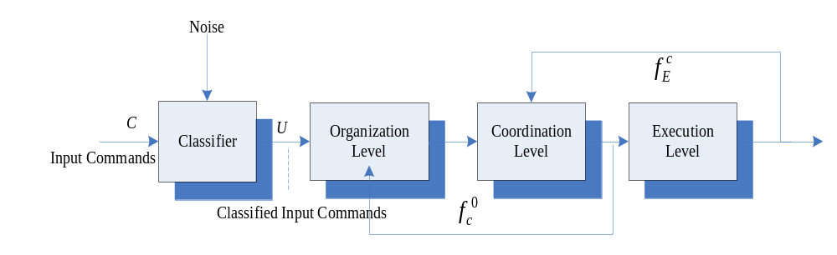
2.1.1 General Structure 一般结构
2.1.1 General Theory of Hierarchical Intelligent Machines
hierarchical intelligent control system is composed of three basic levels of control. The three interactive levels are shown in figure 2.1
Figure2.1 interactive structure of an intelligent machine

Slide 8
2.1.1 General Structure
The system is viewed as an entity of transforming a user command to a sequence of mechanical actions.本递阶智能控制系统是一个整体，它把定性的用户指令变换为一个物理操作序列。
The output of the system is realized via specific commands to a set of actuators.系统的输出是通过一组施加于驱动器上的具体指令实现
Once the initial user command is received, the system will be brought into action depending on input information from a set of sensors interacted with the environment.一旦接收到初始用户指令，系统就产生操作，操作是由一组与环境交互作用的传感器的输入信息决定。

Slide 9
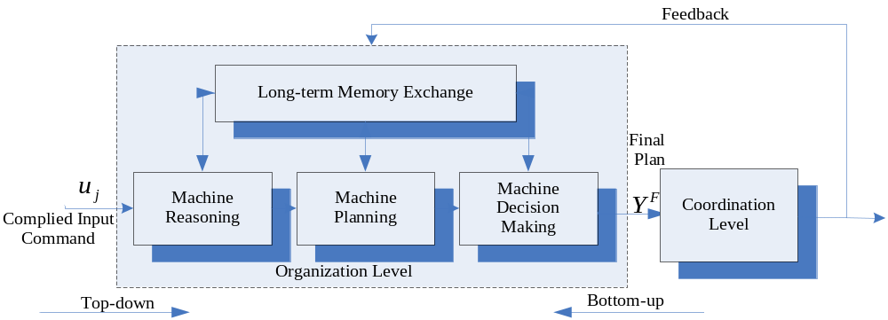
The organization level 组织级
代表控制系统主导思想，由人工智能起控制作用。根据存储在长期存储单元的本原数据集合，组织绝对动作、一般任务和规则序列。
Figure 2.2 Block diagram of the organization level

Slide 10
The organization level
It serves as the generator of the rules of an inference engine by processing high levels of information for machine reasoning ,planning, decision making, learning (feedback) and memory operation.
组织级作为推理机的规则发生器，处理高层信息，用于机器推理，规划，决策，学习和记忆。

Slide 11
The coordination level 协调级
It acts by AI and OR. As an interface between the organization level and the execution level.
Final plan
Organization Level
Coordination Level
dispatcher
…
Motion
Coordinator 1
Motion
Coordinator n
Vision
coordinator
Force
coordinator
Other
coordinator
…
Motion
Controller 1
Motion
Controller n
Vision
controller
Force
controller
Other
controler
Execution level

Slide 12
The coordination level
The coordination level is composed of a specific number of coordinators of fixed structure, each performing specific functions.协调级由一定数量的具有固定结构的协调器组成，每个协调器执行某些指定的作用。
Communication between the coordinators is accomplished through a dispatcher which variable structure is dictated by the organizer as shown below.各协调器间的通信由分配器来完成，而分配器的可变结构是由组织级控制的。

Slide 13
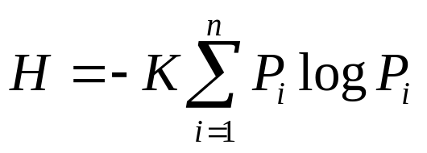
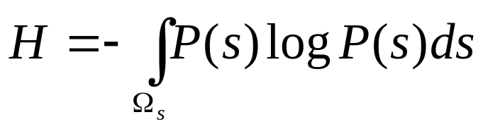

The execution level 执行级
Acts by Cybernetics 对过程实现适当的控制作用
with high precision but low intelligence.
Their performance measure can also be expressed as an entropy, thus unifying the function of the intelligent machine.
H is called Shannon’s negative entropy and is a measure for uncertainty of information transmission.
is the transmitted space of information signals.是被传递的信号空间

Slide 14
精度随智能降低而提高的原理 (IPDI)
The theory of intelligent controls may be postulated as the mathematical problem of finding the right sequence of decision and control for a system structured according to the principle of increasing precision with decreasing intelligence such that it minimizes its total entropy.
智能控制理论被认定为寻求某个系统正确决策与控制序列的数学问题，该系统在结构上遵循精度随智能降低而提高的原理，所求序列能够使系统的总熵最小。

Slide 15

问题2
你知道机械手控制分为哪几个级别？

Slide 16
例子
高级输入指令
第一级
Organization level
第二级
触觉协调器
手臂协调器
视觉协调器
上臂部控制
手的控制
第三级
关节4-6
手夹
传感器
关节1-3
摄像机

Slide 17
2.1.2 递阶智能机器的信息论基础
定义
Knowledge the fact or condition of knowing something with familiarity gained through experience or association; the range of one’s information or understanding. 知识
Information communication or perception of konwledge; knowledge obtain from investigation, study or instruction; a quantitative measure of the content of information. 信息
Intelligence the ability to apply knowledge to manipulate one’s environment ,or to think abstractly by objective criteria. 智能

Slide 18
2.1.2 Definitions
常用名词术语：
Machine knowledge (K) the structured information acquired and applied to remove uncertainty about a specific task pertaining to the intelligent machine.
机器知识是消除智能机器指定任务的不确定性所需要的结构信息。
The Rate of Machine Knowledge (R) is the flow of knowledge through an intelligent machine.
机器知识流量是通过智能机器的知识流。

Slide 19
2.1.2 Definitions
Machine Intelligence (MI) the process of analyzing, organizing and converting data into knowledge.
机器智能是分析和组织数据，并把数据变换为知识的作用。
  Machine Imprecision is uncertainty of execution of execution of the various tasks of the intelligent machine.
  机器不精确性是执行智能机器各项任务的不确定性。
  Machine precision is the complement of machine imprecision and represents the complexity of the process.
  机器精度是机器不精确性的补，代表过程的复杂性。

Slide 20
2.2 递阶智能控制系统的原理与结构
根据IPDI原理，可把递阶智能控制系统分为几个子系统，并对每个子系统导出计算模块。全部子系统连成树状结构，形成了多层的递阶模型。
下面首先介绍与组织级两个模型有关的决策段结构，然后讨论协调级和执行级的模型。

Slide 21
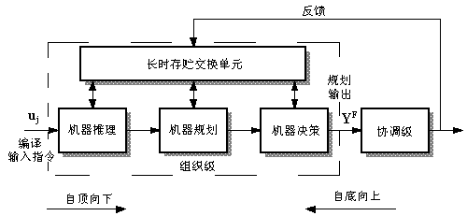
2.2.1 组织级原理与的结构
组织级的结构如下图，可把此框图视为一个Botlzmann机结构。
图2.2 组织级的结构框图

Slide 22
组织级的功能定义如下：
1. 机器推理（MR)
机器推理是编译输入指令u_{j}, (u_{j}∈ U) 与相关活动集 A_{jm} 、产生式规则以及构成系统推理机的程序之总合。
2. 机器规划(MP)
机器规划是执行预定工作所需要的完备的和可兼容的有序活动之形式化表示。
3. 机器决策(MDM)
机器决策是在最大的相关成功概率中选择完备的和可兼容的有序活动。
4. 机器学习与反馈(MLF)
机器学习与反馈是对不同的单一的和派生的值函数进行计算，这些函数与执行需求工作有关，并通过学习算法更新各个概率。
5. 机器记忆交换(MME)
机器记忆交换是对组织级的长期存储器进行信息检索、储存和更新。

Slide 23
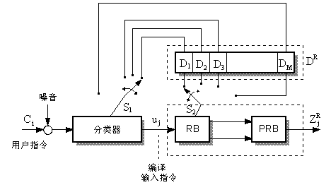
１. 基于概率的结构模型
用于机器推理、机器规划和机器决策三种功能的结构模型
相应的地址占有最左边的一些位置，RB的内容传送到PRB的最右边的位置
存储器
输出
推理模块
概率推理模块
推理模块含有最大2^{N}-1个二进制随机变量，以特定次序存放
图2.4 机器推理功能模型

Slide 24
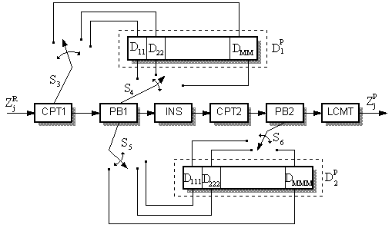
激活存储单元
兼容性测试通过，由CPT1和CPT2执行
每个可兼容有序活动存储在第二个规划单元PB1内
输入
输出
所有可兼容有序活动存储在第一个规划单元PB1内
图2.5 机器规划功能模型

Slide 25
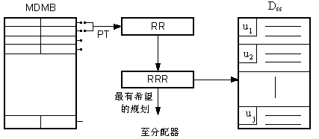
每个完备和兼容规划存储在组织级的长期存储器D_{SS}
图2.6 机器决策功能模型

Slide 26
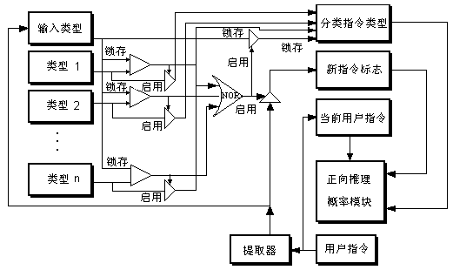
２. 基于专家系统的结构模型
核心点：一个提取器、一个或非门、几个锁存器和寄存器组成的硬件系统实现
图2.７ 分类器模型的硬件实现
[Valavanis and Saridis 1992]

Slide 27
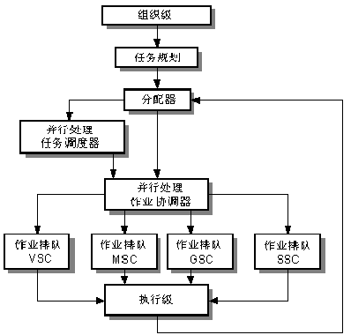
2.2.2 协调级的结构
左图是一个协调级结构的候选框图。该结构在横向上能够通过分配器实现各协调器之间的数据共享。协调级由不同的协调器组成，每个协调器由计算机来实现。
一旦组织级产生和选择的最好任务序列被送到协调级，就成功执行了全部必要的细节，成功执行了所有规划。
图 2.8 协调级结构框图

Slide 28
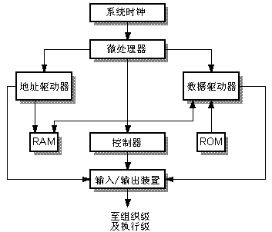
实现某典型协调器所需的主要硬件如右图。各台专用微处理器通过其输入/输出端口与组织级和执行级连接。这些基于微处理器(CPU)的系统使用局部ROM来存储控制执行装置所需要的程序，并用RAM来存储临时信息。
图 2.9 协调器的硬件配置

Slide 29
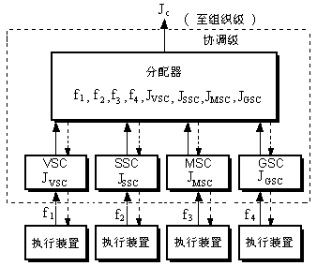
2.2.3 执行级的结构
执行级执行由协调级发出的指令。对智能机器人系统，执行级的执行装置包括：视觉系统（VS）、传感系统（SS）、带有相应抓取装置（GS）的操作机（MS）。
图2.10 协调器与执行器的结构模型

Slide 30
问题3
汽车是由哪些部件构成的？它为什么能够开动？

Slide 31
2.3 Paradigm of hierarchically intelligent control system 递阶智能控制系统示例
系统总线
主控制器
道路标志线
识别计算机
车辆识别
计算机
驾驶控制子系统
环境识别子系统
执行机构
传感器
传感器
摄像头
摄像头
道路环境
车体
图2.11 红旗车自主驾驶系统结构示意图

Slide 32
2.3.1 汽车自主驾驶系统组成
Autonomous driven system
1. 总体结构 framework
  驾驶控制子系统和环境识别子系统
  驾驶识别子系统:道路标志牌和前方车辆识别
  驾驶子系统：行为决策、行为规划、操作控制
2. 硬件系统 hardware system
  工控机及其接口(interface)-驾驶控制和环境识别的计算
  执行器：步进电机stepper motor、
  液压驱动 hydraulic driven
  传感器系统(sensor system): sick, camera, GPS etc.
  环境传感器、车体姿态传感器、执行部件传感器

Slide 33

汽车自主驾驶系统组成 autonomous driven system
3. 实时操作系统 (real-time OS)
  嵌入式特点：
    基于PC的开发环境，开发方便
    实时多任务操作系统内核确保了系统的实时性
    可裁剪和可重配置的操作系统结构，运行效率提高
    方便快捷任务间通信
    支持多处理机间的任务协调与通信
    自主驾驶系统处理机运行实时
4. 软件设计与系统的实时性
  任务优先级设置于抢断式任务调度
  系统时钟同步机制
  分布式共享数据存储

Slide 34
2.3.2 汽车自主驾驶系统的递阶结构
用户接口
任务
实时路况信息
任务规划
子任务
环境感知与处理
行为决策
行为
行为规划
规划轨迹
系统监控
操作控制
动作
车辆
运行环境
车 辆
车辆状态与定位信息
图2.12 汽车自主驾驶控制系统的四层模块化结构

Slide 35
1. Manipulation control level（操作控制层）
监控信息
紧急状态控制
转向
控制器
路径跟踪控制
刹车
控制器
期望路径
车 辆
期望速度
速度跟踪控制
油门
控制器
操作控制层主要模块示意图

Slide 36
2. Behavior planning level（行为规划层）
驾驶技能与交通规则数据库
车辆期望
轨迹规划
期望路径点序列
车辆状态
行为监督执行
行为执行情况反馈
车辆纵向
速度规划
期望纵向速度
行为信息
道路和障碍信息
行为规划层主要模块示意图

Slide 37
3. Behavior decision level（行为决策层）
任务
规划层
当前执行子任务
预期状态
当前行为
执行情况
行为
规划层
行为决策逻辑
环境建模
及预测
交通情况
行为输出
驾驶行为知识库
行为模
式产生
图2.13 行为决策层主要模块示意图

Slide 38
4. Mission planning level（任务规划层）
地图数据库
子任务
执行情况
任务
监控
用户任务输入
任务规划
当前执行
子任务
导航地物
全局定位信息
图2.14 任务规划层主要模块示意图

Slide 39
2.3.3 自主驾驶系统的软件结构与控制算法
1. Software structure of driven control system
车辆感知信息处理
车辆行为监控
用户接口信息处理控制
车辆行为决策
车辆状态监测与控制
车道信息
接收处理
运行状态存储管理
车辆行为规划
车辆定位与运动预测
路径跟踪控制
速度跟踪控制
车辆状态感知处理
方向伺服
油门伺服
刹车伺服
图2.16 驾驶控制系统软件结构示意图

Slide 40
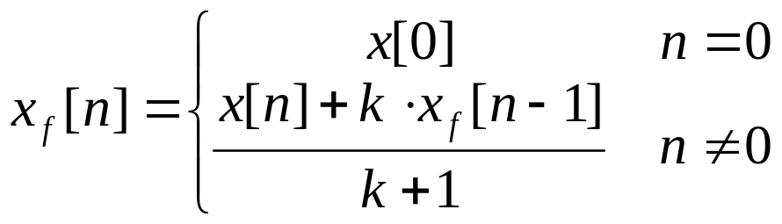
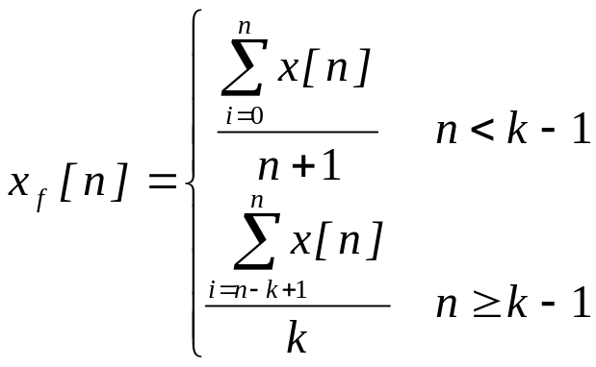
2. Algorithm of Driving System
遗忘迭代滤波算法具有如下的形式：
采用离散化的形式，即采用零阶保持方法对连续控制算法进行离散化。
对部分滤波算法，系统采用遗忘迭代滤波或平移平均滤波算法代替，以减少运算量。
平移平均滤波算法如下：

Slide 41
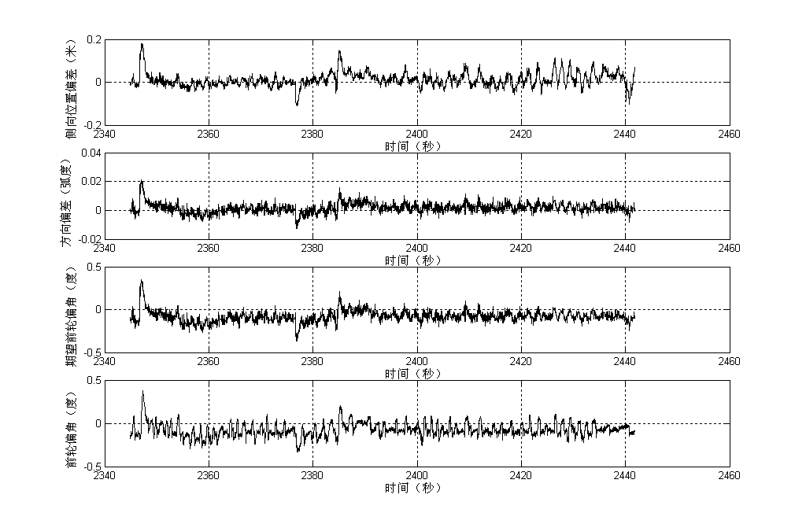
自主驾驶系统的试验结果
1. 试验的环境及内容
(1)环境感知系统的抗干扰性和稳定性。
(2)驾驶控制系统的车道跟踪能力。
(3)驾驶控制系统的速度跟踪能力。
(4)驾驶控制系统对动态交通的处理情况及超车动作。
2. 试验结果
图2.16 某次直道试验的侧向控制数据

Slide 42
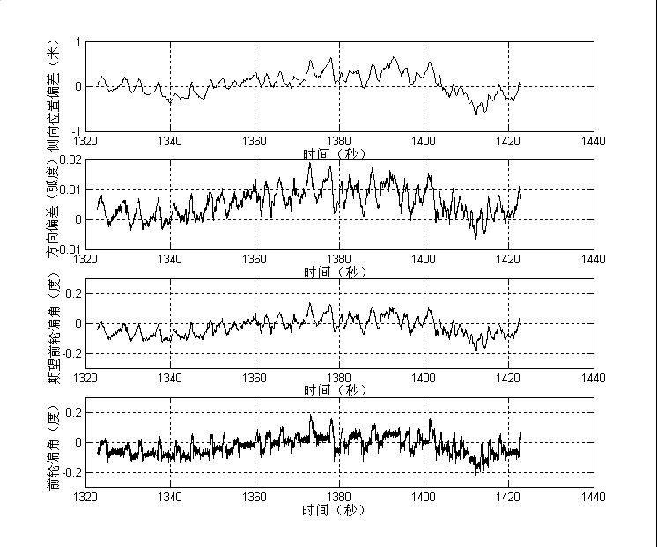
图2.17 某次弯道试验的侧向控制数据

Slide 43
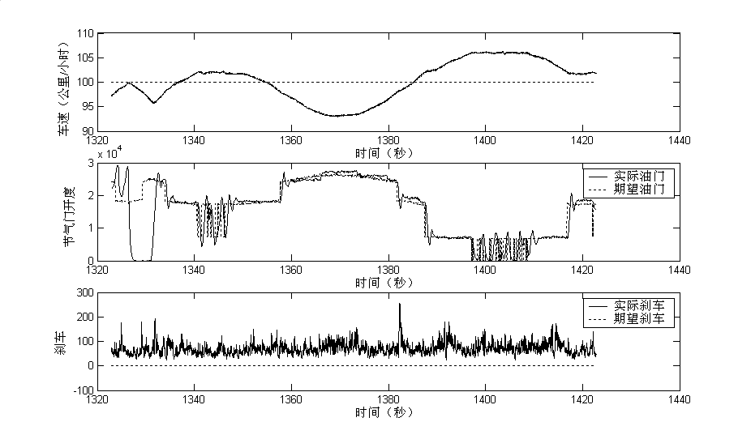
图2.18 某次弯道试验的纵向控制数据

Slide 44
自主驾驶环境感知及控制相应的学术成果
新的框架体系
Darong Huang, Yuhong Na, Yang Liu, Zhenyuan Zhang, Bo Mi. Overview of Cooperative Fault-Tolerant Control Driven by the Full-Information-Chain of Intelligent Connected Vehicle Platoons under the Zero-Trust Framework: Opportunities and Challenges. IEEE Intelligent Transportation Systems Magazine, 2024, 16（1）：22-39. DOI:10.1109/MITS.2023.3319344
环境感知
Huang Darong, Zhenyuan Zhang, Xin Fang, Min He, Huizhen Lai, Bo Mi. STIF: A Spatial-Temporal Integrated Framework for End-to-End Micro-UAV Trajectory Tracking and Prediction with 4D MIMO Radar. IEEE Internet of Things Journal, 2023, 10（21):18821-18836.DOI: 10.1109/JIOT.2023.3244655
Huang Darong*, Zhou Jinfu, Mi Bo, Kuang Fengtian, Liu Yang. Key-Based Data Deduplication via Homomorphic NTRU for Internet of Vehicles. IEEE Transactions on Vehicular Technology, 2023, 72(1): 239-252. DOI: 10.1109/TVT.2022.32056273.
Zhenyuan Zhang, Xiaojie Wang, Darong Huang*, Xin Fang, Mu Zhou, Bo Mi. iDT: An Integration of Detection and Tracking Toward Low-Observable Multipedestrian for Urban Autonomous Driving. IEEE Transactions on Industrial Informatics，2023, 19（9）：9887-9897. DOI: 10.1109/TII.2022.32307137.
Zhenyuan Zhang, Xiaojie Wang, Darong Huang*, Xin Fang, Mu Zhou, Ying Zhang. MRPT: Millimeter-Wave Radar-Based Pedestrian Trajectory Tracking for Autonomous Urban Driving. IEEE Transactions on Instrumentation and Measurement, (71)2021: 8000117. DOI: 10.1109/TIM.2021.3139568
Xin Fang, Jing Zhu, Darong Huang*, Zhenyuan Zhang, Guoqing Xiao. E²DTF: An End-to-End Detection and Tracking Framework for Multiple Micro-UAVs With FMCW-MIMO Radar. IEEE Transactions on Geoscience and Remote Sensing,（61）2023， Number 2000916. DOI: 10.1109/TGRS.2023.3262062
Zhenyuan Zhang, Lai Huizhen, Huang Darong*, Fang Xin, Zhou Mu, Zhang Ying. RETA: 4D Radar-based End-to-End Joint Tracking and Activity Estimation for Low-Observable Pedestrian Safety in Cluttered Traffic Scenarios. IEEE Transactions on Intelligent Transportation Systems, 2024,, 25(5): 4413-4426. DOI: 10.1109/TITS.2023.3321463
Xin Fang, Min He, Darong Huang*, Zhenyuan Zhang, Liang Ge, Guoqing Xiao. JTEA: A Joint Trajectory Tracking and Estimation Approach for Low-Observable Micro-UAV Monitoring with 4D Radar. IEEE Transactions on Instrumentation and Measurement, 2024, Volume 73: Number 5500614. DOI: 10.1109/TIM.2023.3338650
Mi Bo, Jinfu Zhou, Darong Huang*, Wen Yuan. Privacy-preserving Data Processing Method for IoV based on Homomorphic Conjugate Search Problem. IEEE Transactions on Intelligent Transportation Systems,2024， 25（7）：7374 - 7387
方鑫，朱婧，黄大荣*，张振源，肖国清. 低SNR场景下微型无人机跟踪-检测融合方法，仪器仪表学报，2023,43（4）：79-88

Slide 45
自主驾驶环境感知及控制相应的学术成果
控制与决策
Huang Darong*, Li Shaoqian, Zhang Zhenyuan, Liu Yang, Mi Bo. Design and Analysis of Longitudinal Controller for the Platoon with Time-Varying Delay. IEEE Transactions on Intelligent Transportation Systems, 2022, 23(12): 23628-23639. DOI: 10.1109/TITS.2022.32000264.
Deng Zhenping, Huang Darong*, Liu Jinyu, Mi Bo, Liu Yang. An Assessment Method for Traffic State Vulnerability Based on a Cloud Model for Urban Road Network Traffic Systems. IEEE Transactions on Intelligent Transportation Systems, 2021, 22(11): 7155-7168. DOI: 10.1109/TITS.2020.30024556.
Shenghui Guo, Mingzhu Tang, Darong Huang*, Jiafeng Song. State Estimation and Finite-frequency Fault Detection for Interconnected Switched Cyber-physical Systems. SCIENCE CHINA Information Sciences, 2023, 65(9)：1992204:1-1992204:19. DOI: 10.1007/s11432-022-3705-2
Zhenyuan Zhang, Qin Heng, Darong Huang*, Xin Fang, Mu Zhou, Shenghui Guo, and Bo Mi. From Singleton to Collaboration: Robust 3D Cooperative Positioning for Intelligent Connected Vehicles Based on Hybrid Range-Azimuth-Elevation under Zero-Trust Driving Environments. IEEE/CAA Journal of Automatica Sinica, 2024, Early Access, DOI:10.1109/JAS.2024.124698.
郭胜辉，罗世坚，黄大荣，宋家锋. 自动驾驶车辆道路跟驰与状态一致性控制. 中国科学：信息科学，2024, 54（1）：1-19. DOI: 10.1360/ SSI-2022-0424

Slide 46
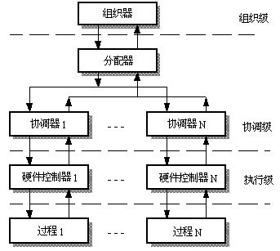
2.4 小结
本章大部分内容涉及三级递阶控制系统，其结构是根据精度随智能降低而提高（IPDI）原理设计的。
组织级：
协调级：
执行级：
应用实例：
在实际应用中，往往采用不同的基于知识的表示和搜索推理技术的组合，这些技术包括状态空间、与或图、谓词逻辑、语义网络、模糊集合、Petri网、规则、过程、黑板和神经网络等。这些技术适当集成于一个递阶控制系统，赋予递阶控制以新的活力。

Slide 47
谢谢！

